Slide 1
MOEDA ESTUDANTIL
RAFAEL DE PAIVA GOMES, CAIO KODATO, SIDNEY SOARES, MATHEUS GABARINO

Slide 2
Histórias de usuário
📚Aluno
Receber Moedas
Como aluno, quero receber moedas dos professores junto com uma mensagem, para que eu me sinta reconhecido pelo meu desempenho.
Trocar Moedas por Vantagens
Como aluno, quero trocar moedas por vantagens disponíveis no sistema, para aproveitar benefícios como descontos ou produtos.

Slide 3
Histórias de usuário
👨‍🏫Professor
Distribuir Moedas
Como professor, quero enviar moedas a um aluno com uma mensagem obrigatória, para reconhecer suas boas atitudes.
🏢Empresa Parceira
Cadastrar Vantagens
Como empresa, quero cadastrar vantagens com descrição, foto e custo em moedas, para atrair alunos ao meu serviço.

Slide 4
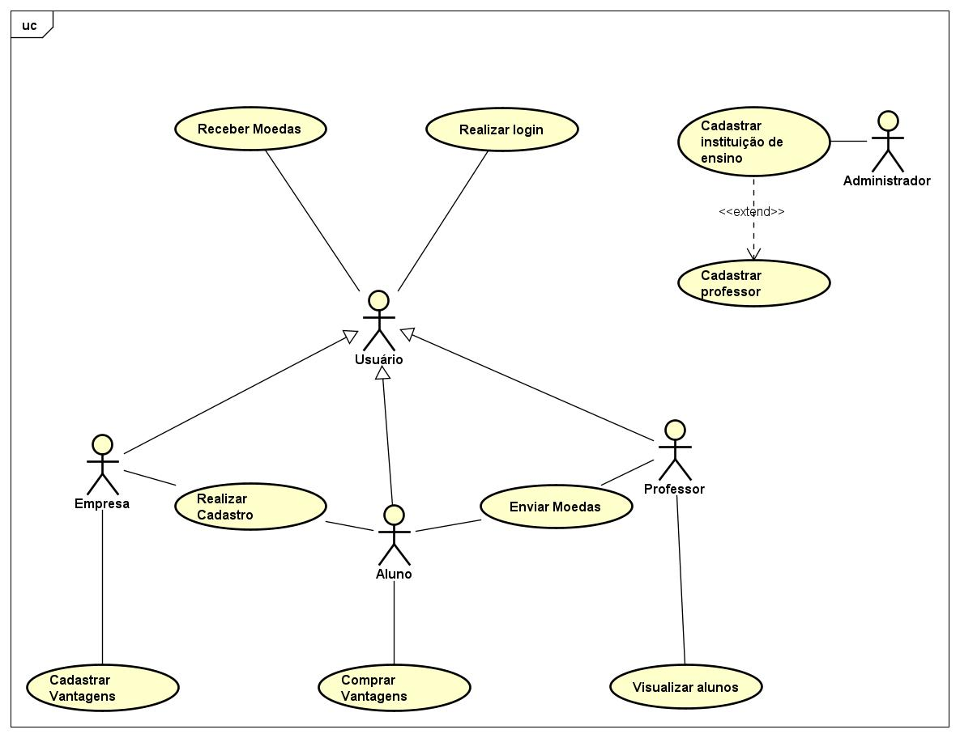
Diagrama de casos de uso

Slide 5
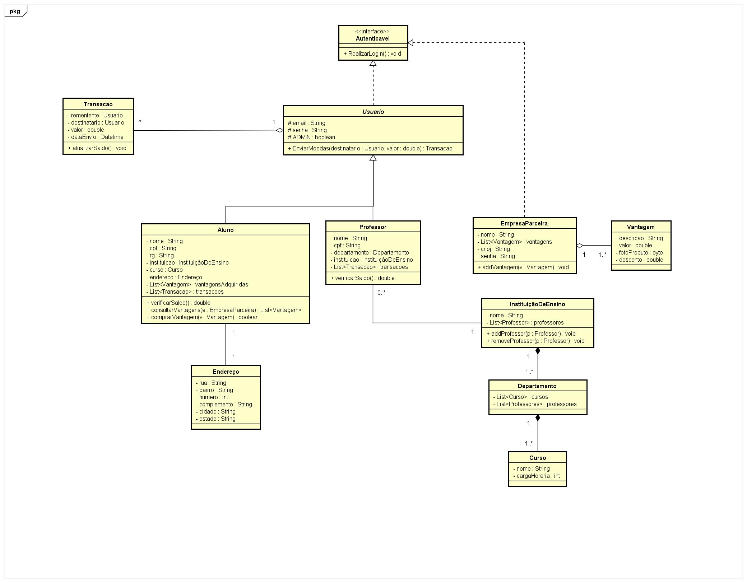
Diagrama de classes

Slide 6
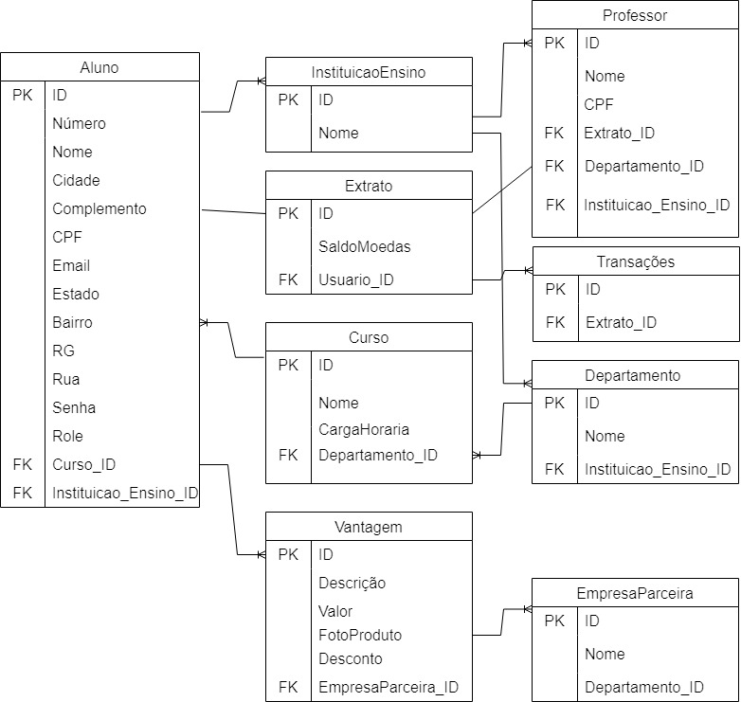
Diagrama de Entidades

Slide 7
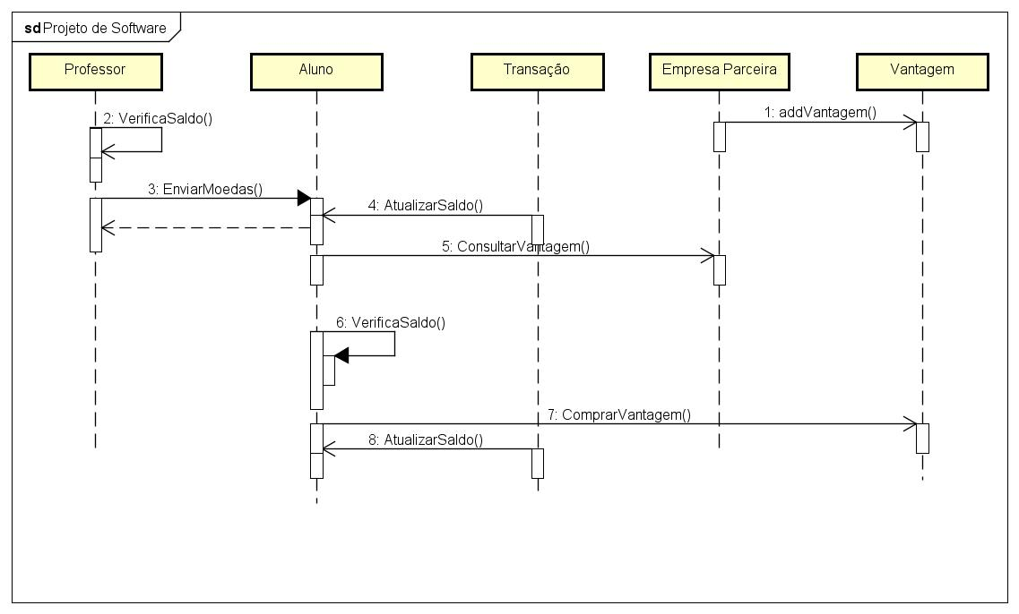
Diagrama de sequência

